Slide 1
Groom Project#1
Text Sentiment Classification
< 2조 (2조) >
조현수, 이준엽, 김남준, 김영수, 손동협, 조승연, 정명관

Slide 2
01 PPT PRESENTATION
프로젝트 개요
- 프로젝트 개요 및 개발환경
- 프로젝트 진행과정
- 기대효과
2. 프로젝트 팀 구성 및 역할
- 프로젝트 팀 구성 및 담당 part
3. 프로젝트 진행 프로세스
- 전체일정
4. 프로젝트 결과
- 결과 제시 ① 탐색적 분석 및 전처리
- 결과 제시 ② 모델 개요
- 프로젝트 결과 도출 과정
- 코드 모듈화
-fine-tuning
5. 자체 평가 및 피드백
- 평가 및 보완점
- 조원 간의 피드백
6. Q&A

Slide 3
01 프로젝트 개요
프로젝트 개요 및 개발환경
프로젝트 구현 내용
Sentimental sentence를 BERT 모델을 기반하여 학습시켜 sentimental classification 모델을 구축,
BERT를 fine-tuning 한다
활용 라이브러리, 프레임워크
Huggingface Transformers
BERT모델(BERT-base-uncased , BERT-large-uncased)
XLNet 모델(XLnet-base-cased)
GPT 모델과 BERT 모델의 장점들을 활용한 모델
WandB, Sweep
Docker를 이용한 개발환경 구축 및 이미지화

Slide 4
01 프로젝트 개요
프로젝트 진행 과정
베이스라인
버그 탐색
코드 통합
데이터 전처리
BERT
fine-tuning
Optimizer,
LR schedular
데이터 추가
WandB
파라미터 조정
최종 모델
제출

Slide 5
01 프로젝트 개요
프로젝트 기대효과
1. 감정 도메인의 문장에서 높은 성능을 가지는 모델 학습
2. 추가적인 데이터와 모델 세부사항을 더 개선할 경우 추천 시스템, 소비자 반응 분석 시스템에서도 사용 가능
3. BERT 모델 계열의 한국어 모델(KoBERT 등)을 중심으로 한국어 학습 모델까지도 확장

Slide 6
02 프로젝트 팀 구성 및 역할
02 프로젝트 팀 구성 및 담당 part
훈련생 | 역활 | 담당업무
조현수 | 팀장 | 베이스라인 코드 정리 및 모듈화, 전체part 관리
김남준 | 팀원 | Ensemble 및 data part
김영수 | 팀원 | 옵티마이저 분석 및 각종 rate 조정 part
손동협 | 팀원 | 옵티마이저 분석 및 각종 rate 조정 part
이준엽 | 팀원 | scheduler 및 sweep 을 통한 탐색 part
정명관 | 팀원 | Ensemble 및 data part
조승연 | 팀원 | scheduler 및 sweep 을 통한 탐색 part

Slide 7
02 프로젝트 팀 구성 및 역할
02 프로젝트 팀 구성 및 담당 part
공통part
1. WandB를 활용한 데이터 분석 2. 코드 분석 및 정리 3. task에 맞게 모델 fine-tuning 4. learning rate 선정
LR scheduler 및 Sweep 을 통한 탐색 part
1. Learning rate scheduler 분석 및 선정 2. WandB Sweep을 통한 최적의 hyper-parameter 탐색
Optimizer part
1. train, valid dataset 비율 조정 및 병합 2. Optimizer들 분석 및 선정
Ensemble 및 Data part
1. 데이터 proprocessing (정규식 표현) 2. 앙상블 기법 적용 (hard voting, soft voting) 3. 결과데이터 시각화 4. 회의 내용 정리

Slide 8

03 프로젝트 진행 프로세스
03 전체일정
첫번째 프로젝트 : Goorm NLP project 1 Text classification
3/25 프로젝트 사전공개
3/28 ~ 4/1 5일 간 진행
주제 선정부터 보고서 작성까지 총 5단계에 걸쳐 프로젝트 진행
구분 | 기간 | 활동 | 비고
주제 선정 및 기획 | 3/28 월 | 프로젝트 사전 고지 Kaggle Competition 공개 | Baseline 함정 코드 문제
모델 선정 | 3/29 화 ~ 3/31 목 | Baseline-Bert 모델 활용 Bert 외 다른 모델 검토
모델 튜닝 | 3/30 수 ~ 3/31 목 | Test 코드에서 함정 해결 Baseline 코드 수정
모델 성능 개선 | 3/30 수 ~ 4/1 금 | Hyperparameter 수정 Fine tunning 지속
자료 수집 및 보고서 작성 | 3/31 목 ~ 4/1 금 | Wandb를 활용한 시각화 자료 수집 | Sweep 기능 활용
총 소요기간 | 5일

Slide 9
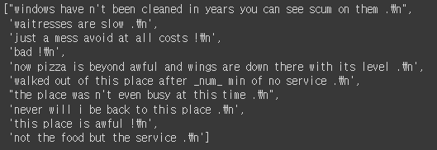
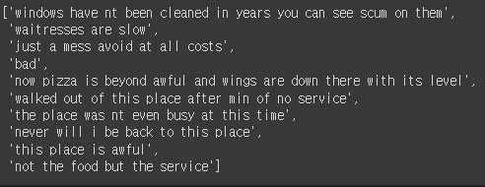
04 프로젝트 결과
04 결과 제시 ① 탐색적 분석 및 전처리
Tokenizing : BERT
Regular Expression : 전체적인 자료에서 숫자가 있는 자리에 _num_으로 대체되어 있어 _num_과 \n 및 불필요한 특수기호($ 등)를 제거하는 방식 사용
학습 데이터 소개(Train / dev set)
● 데이터 크기 및 길이
Sentiment.dev0 : 91.61 kB / 2000
Max_len : 23 / Mean_len : 13
Sentiment.dev1 : 84.92 kB / 2000
Max_len : 19 / Mean_len : 11
Sentiment.Train0 : 8.24 MB / 177218
Max_len : 24 / Mean_len : 13
Sentiment.Train1 : 11.37 MB / 266041
Max_len : 19 / Mean_len : 11
Regular Expression

Slide 10
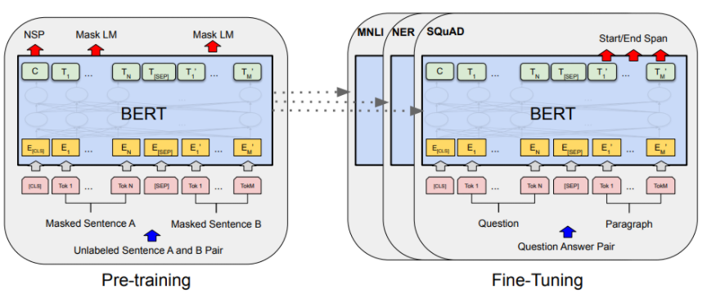
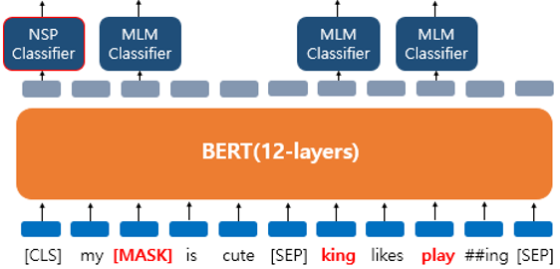
04 프로젝트 결과
04 결과 제시 ② 모델 개요
BERT (Bidirectional Encoder Representations from Transformers)
- 특정 분야에 국한된 기술이 아닌 fine-tuning을 이용하여 여러 task에서 좋은 성능을 내는 범용 Language Model
1. Input Representation
Token Embedding
- WordPiece
Segment Embedding
- 두 개의 문장을 문장 구분자와 함께 입력
Position Embedding
- Sinusoidal function
2. Pre-training
- MLM, NSP

Slide 11
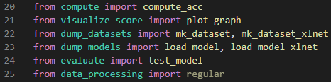
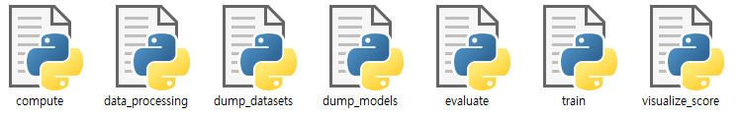
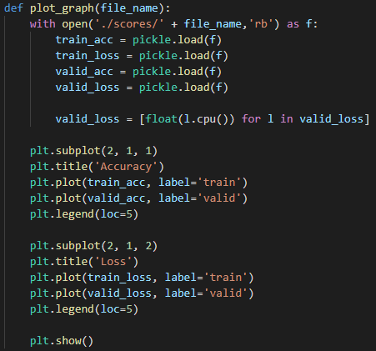
04 프로젝트 결과
04 코드 모듈화
train.py
visualize.py
< 모듈화 >
재사용성 UP
빠른 Debugging
여러 조건으로 Training 용이

Slide 12
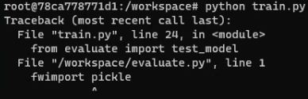
04 프로젝트 결과
04 코드 모듈화
< 모듈화 >
재사용성 UP
빠른 Debugging
여러 조건으로 Training 용이

Slide 13
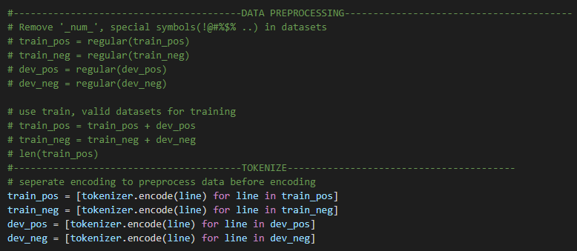
04 프로젝트 결과
04 코드 모듈화
train.py
< 모듈화 >
재사용성 UP
빠른 Debugging
여러 조건으로 Training 용이

Slide 14
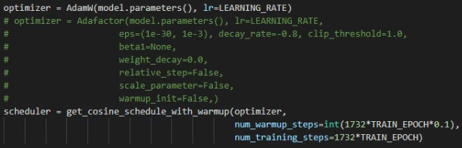
04 프로젝트 결과
04 fine-tuning
hugging face의 여러 pretrained model 사용
여러 fine-tuned model 앙상블(soft voting, hard voting)
Learning Scheduler 변경
(get_cosine_schedule_with_warmup)
optimizer 변경 (AdamW, Adamfactor)
train, vaild용 데이터 merge 후 학습
data preprocessing (removing special, unknown tokens)
WandB를 이용한 성능 기록 및 시각화
hyper-parameter tuning
WandB Sweep을 이용한 hyper-parameter 최적화
BERT-base-uncased: 110M parameters
XLNet-base-cased: 110M parameters
RoBERTa-base: 125M
BERT-large-uncased: 340M parameters

Slide 15
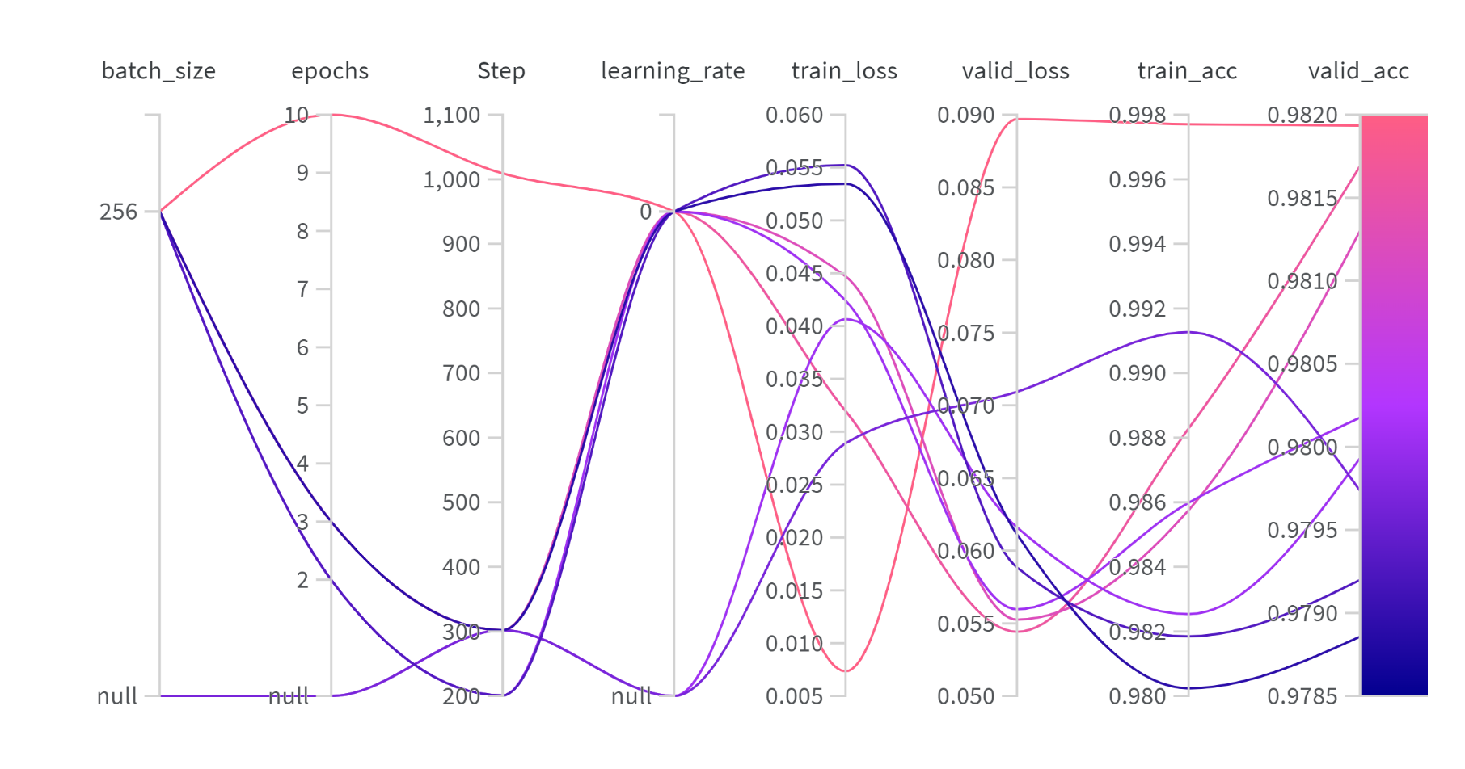
04 프로젝트 결과
04 fine-tuning
- Wandb sweep을 사용한 모델 결과
- BERT
Learning rate를 변화
Train + Valid
Epoch 변화
정규화 추가
LR Scheduler
- Xlnet
Epoch 변화
https://wandb.ai/goorm_team_2/project1/reports/Shared-panel-22-04-01-12-04-14--VmlldzoxNzcyNDMz

Slide 16
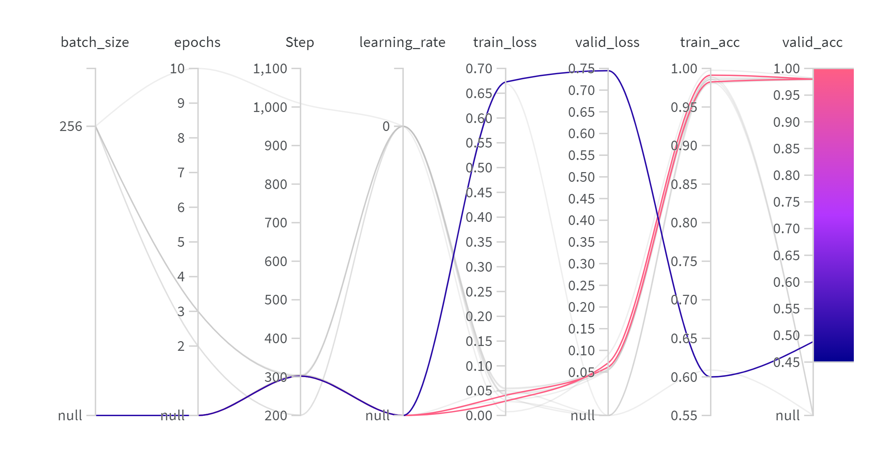
04 프로젝트 결과
04 fine-tuning
- Learning Rate 변화
Learning Rate를 5e-4, 5e-5, 5e-6
으로 하여 실행
https://wandb.ai/goorm_team_2/project1/reports/Shared-panel-22-04-01-12-04-25--VmlldzoxNzcyNDkz

Slide 17
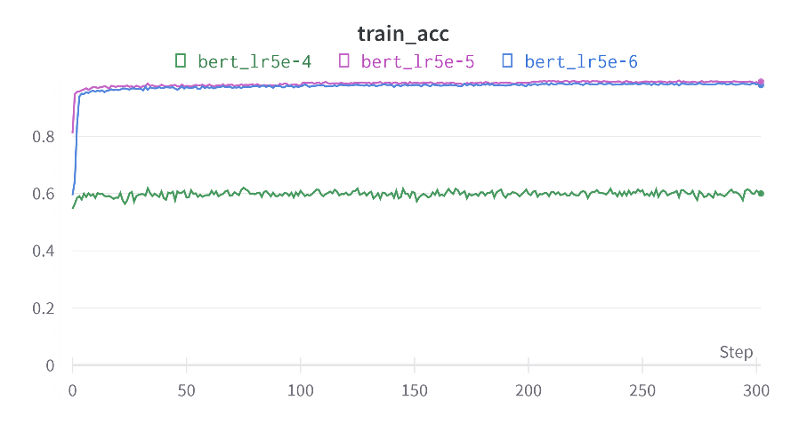
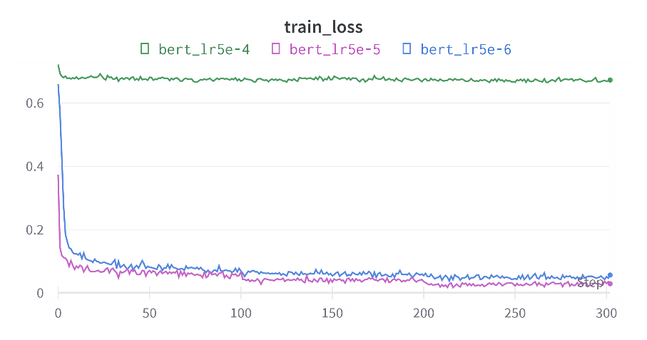
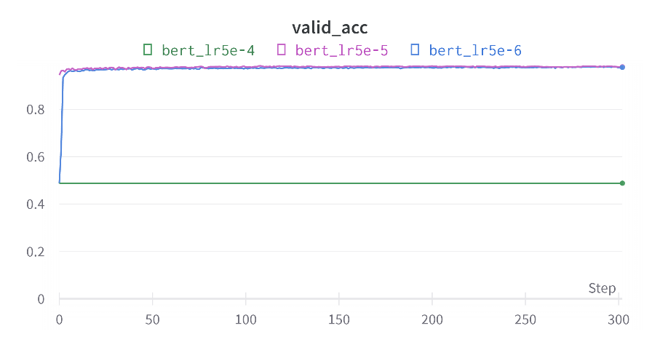
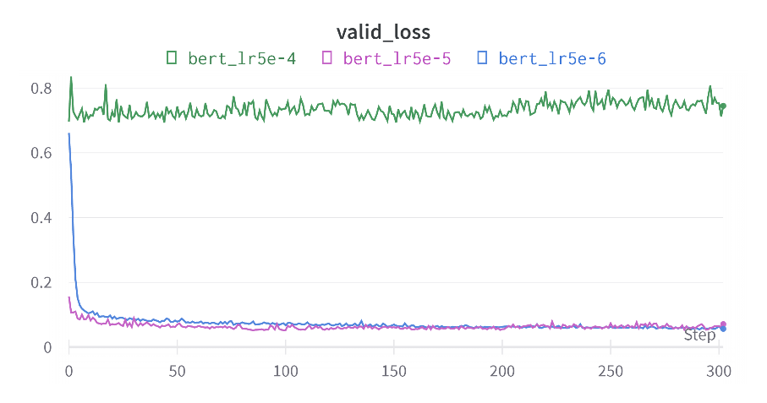
04 프로젝트 결과
04 fine-tuning
- Learning Rate 변화
5e-5가 성능이 가장 좋음
5e-4는 값이 발산
https://wandb.ai/goorm_team_2/project1/reports/Learning-Rate--VmlldzoxNzcyNTE0

Slide 18
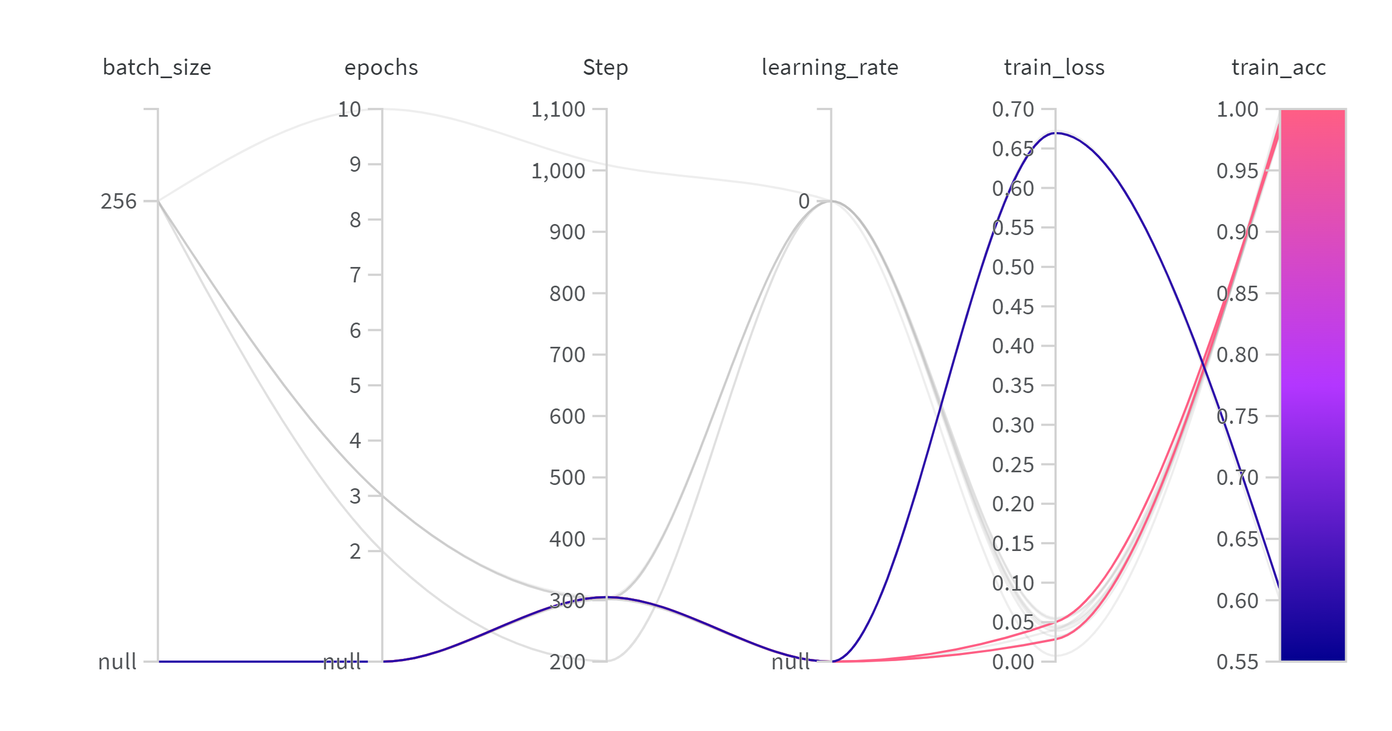
04 프로젝트 결과
04 fine-tuning
- Train + Valid + Learning Rate 변화
기존의 train data와 valid data를
합쳐서 실행
https://wandb.ai/goorm_team_2/project1/reports/Only-train--VmlldzoxNzcyNTQz

Slide 19
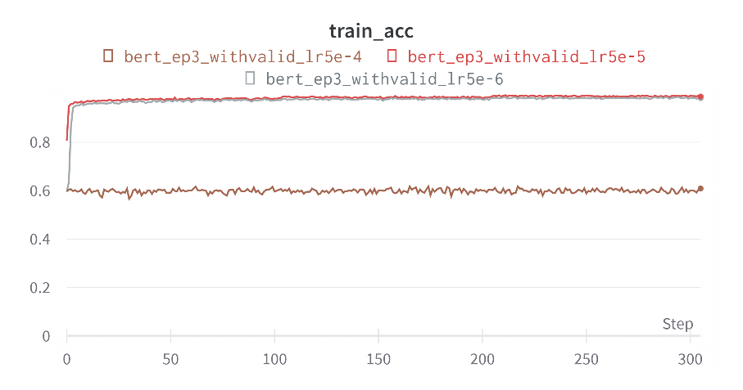
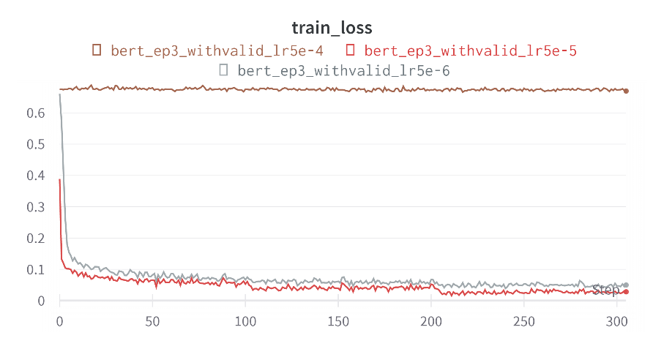
04 프로젝트 결과
04 fine-tuning
- Train + Valid + Learning Rate 변화
기존 valid 데이터를 train 데이터에 추가 하였고 5e-5가 가장 성능이 좋음
https://wandb.ai/goorm_team_2/project1/reports/Only-Train--VmlldzoxNzcyNTU5

Slide 20

04 프로젝트 결과
04 fine-tuning
- Epoch 변화
Epoch를 2, 3, 10 각각 실행
https://wandb.ai/goorm_team_2/project1/reports/Epoch--VmlldzoxNzcyNTcw

Slide 21
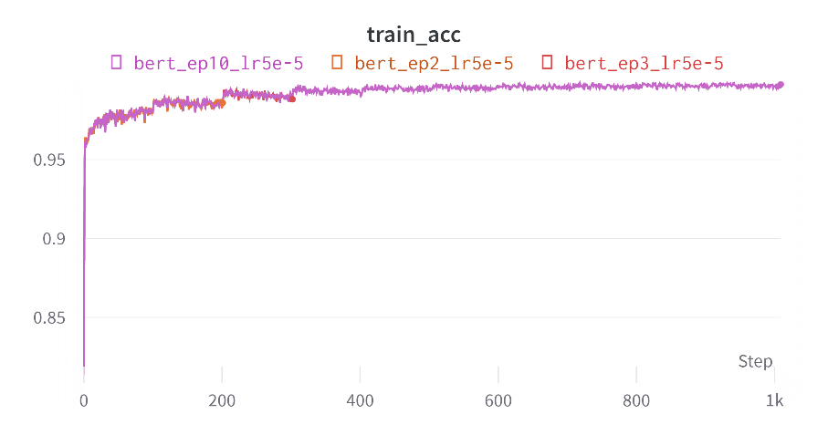
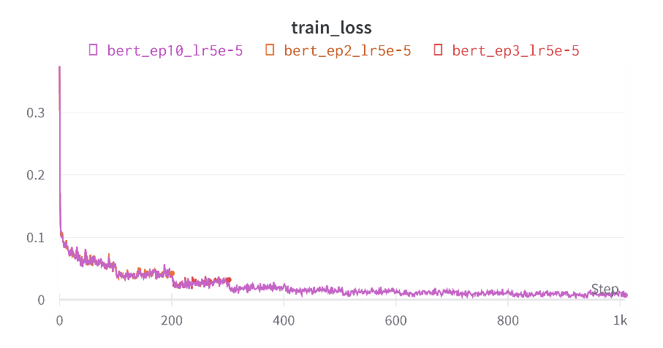
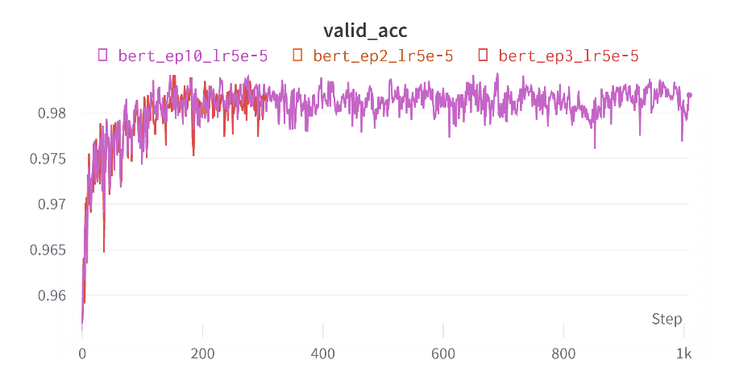
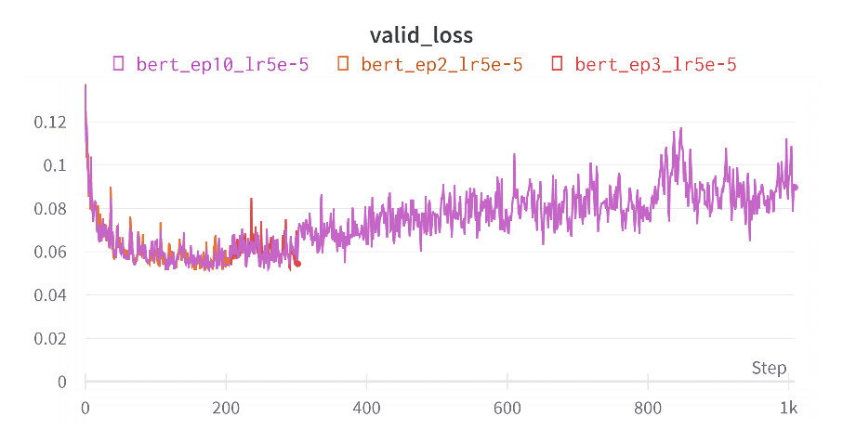
04 프로젝트 결과
04 fine-tuning
- Epoch 변화
Epoch가 증가 할수록 train data에 대해 성능이 좋아지지만 overfitting이 발생
https://wandb.ai/goorm_team_2/project1/reports/Epoch--VmlldzoxNzcyNTY3

Slide 22

04 프로젝트 결과
04 fine-tuning
- 정규화 추가 개선
정규식 표현을 추가하여 데이터의 불순물을 제거
https://wandb.ai/goorm_team_2/project1/reports/Regularization--VmlldzoxNzcyNjE5

Slide 23
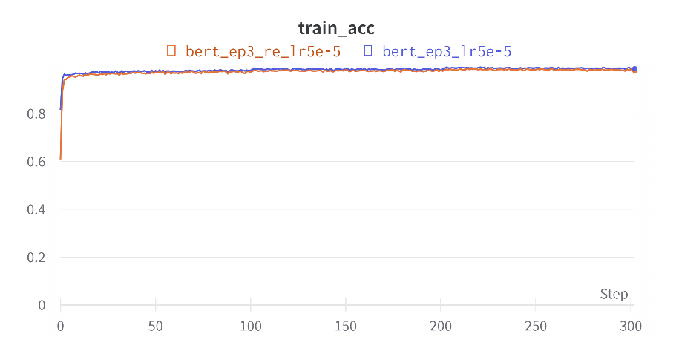
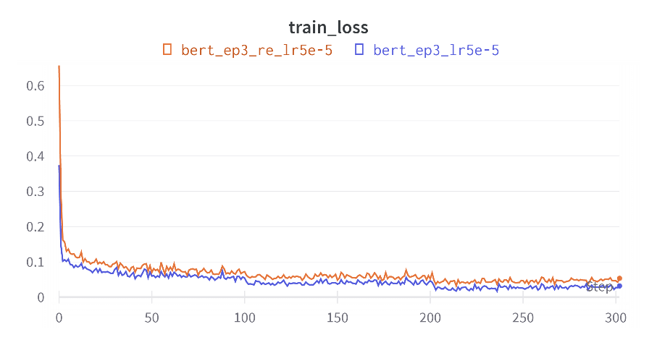
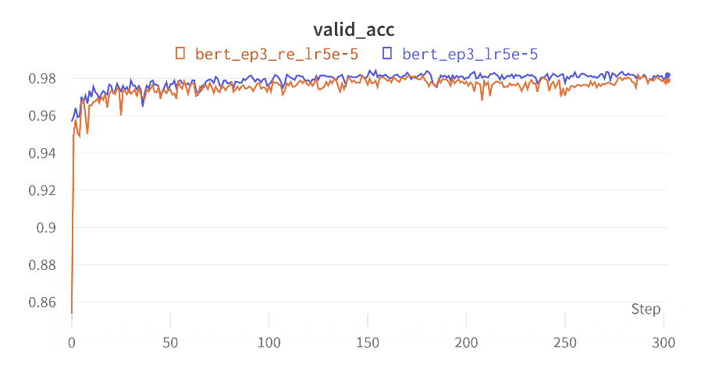
04 프로젝트 결과
04 fine-tuning
- 정규화 추가 개선
정규화를 하였지만 기존보다 loss acc 두 부분 모두 성능의 향상이 없음
https://wandb.ai/goorm_team_2/project1/reports/Regularization--VmlldzoxNzcyNjEy

Slide 24

04 프로젝트 결과
04 fine-tuning
- 정규화 추가 개선 (Train, Train + Valid)
정규화를 통해 불순물을 제거 하고 valid 데이터를 train 데이터에 포함하여 실행
https://wandb.ai/goorm_team_2/project1/reports/Regularization--VmlldzoxNzcyNTk3

Slide 25
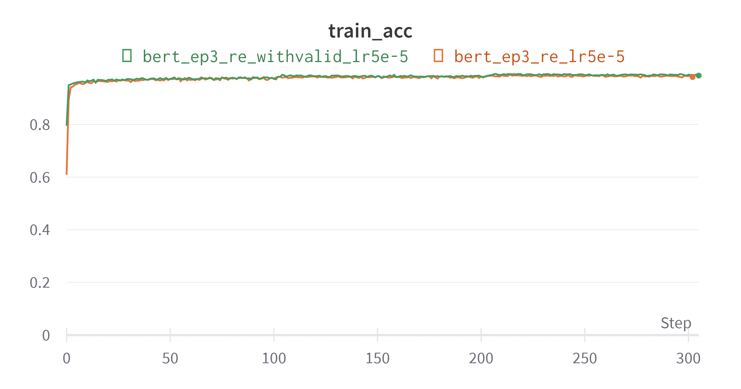
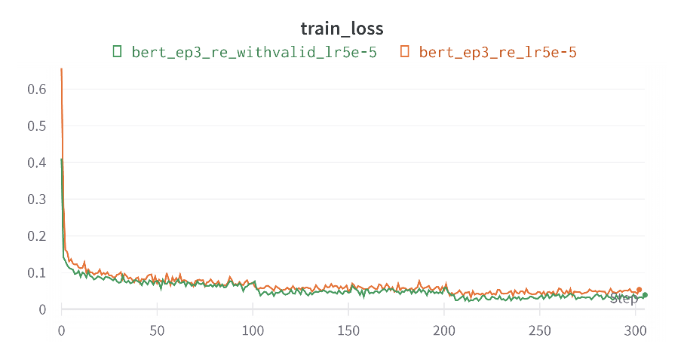
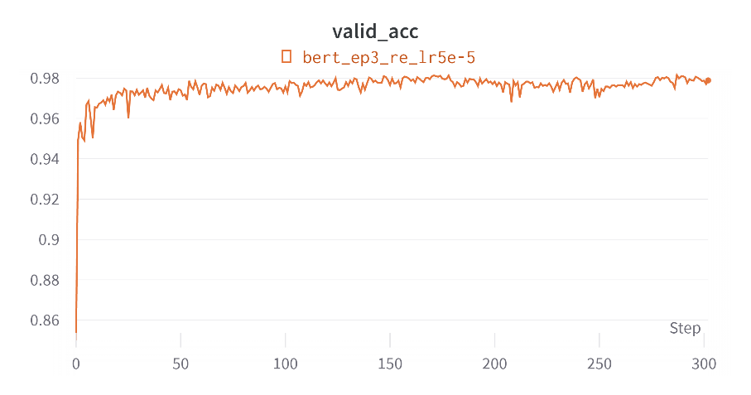
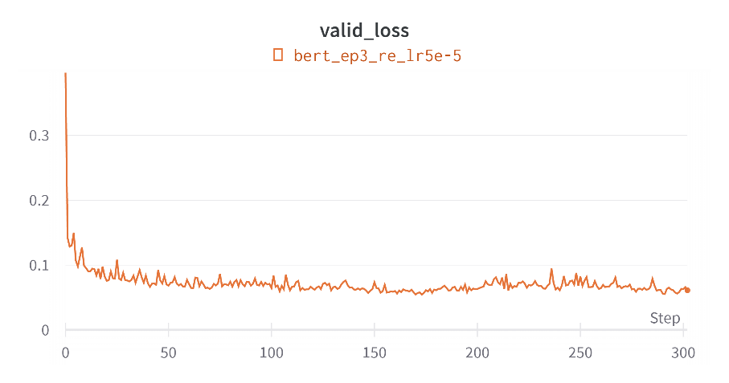
04 프로젝트 결과
04 fine-tuning
- 정규화 추가 개선 (Train, Train + Valid)
training data에 대해 성능이 향상됐지만 score는 오르지 않음
https://wandb.ai/goorm_team_2/project1/reports/Regularization--VmlldzoxNzcyNTkw

Slide 26

04 프로젝트 결과
04 fine-tuning
- XLnet Bert와 비교 (1)
XLNet 같은 경우 BERT와 데이터처리 에서의 차이점이 있음(cased)
BERT, XLNet 모델을 사용
Epoch 2
https://wandb.ai/goorm_team_2/project1/reports/xlnet-Epoch2--VmlldzoxNzcyNjMx

Slide 27
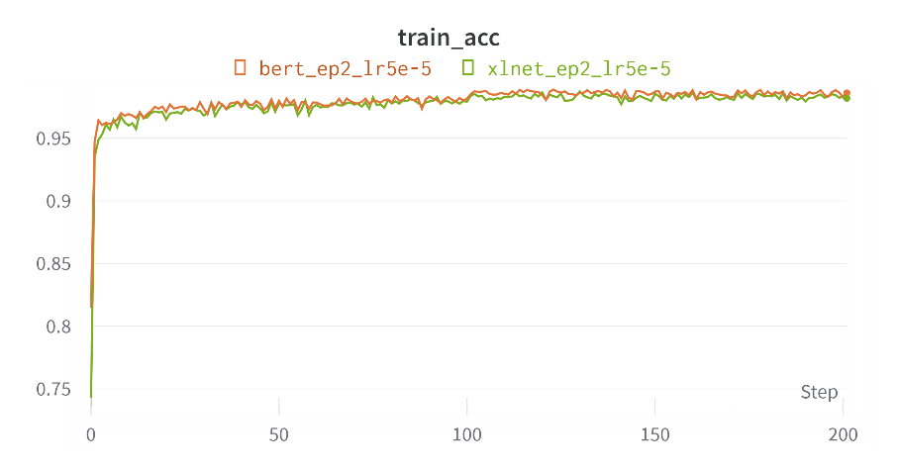
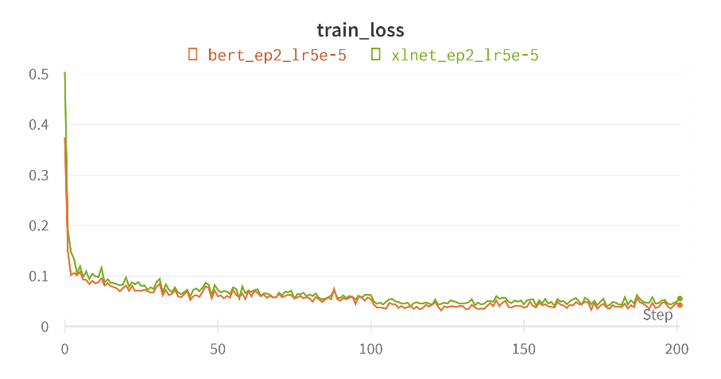
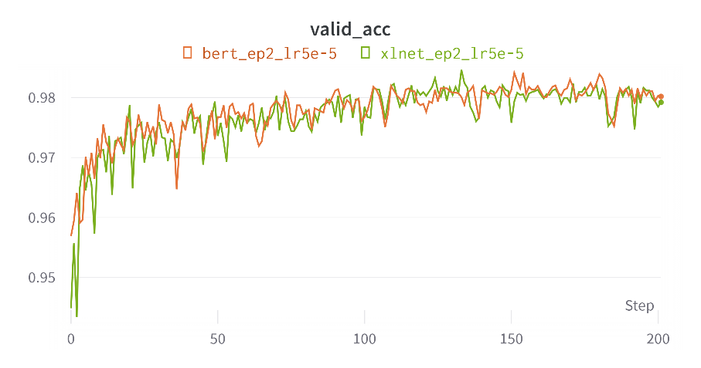
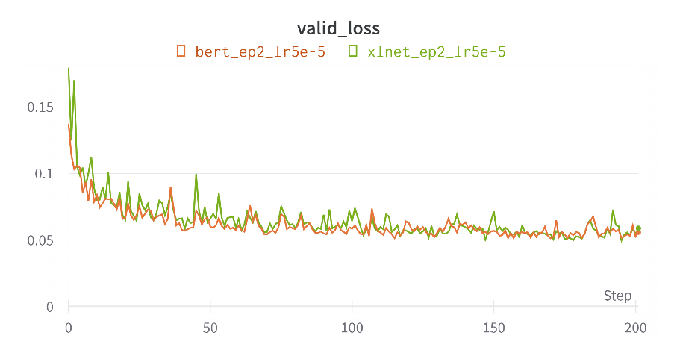
04 프로젝트 결과
04 fine-tuning
- Xlnet Bert와 비교 (1)
두 모델 다 좋은 성능을 보여 줍니다.
Loss 같은 경우 BERT모델이 약간 우세한 것으로 보입니다.
https://wandb.ai/goorm_team_2/project1/reports/xlnet-Epoch2--VmlldzoxNzcyNjI3

Slide 28

04 프로젝트 결과
04 fine-tuning
- Xlnet Bert와 비교 (2)
Epoch 3
https://wandb.ai/goorm_team_2/project1/reports/xlnet-Epoch3--VmlldzoxNzcyNjQy

Slide 29
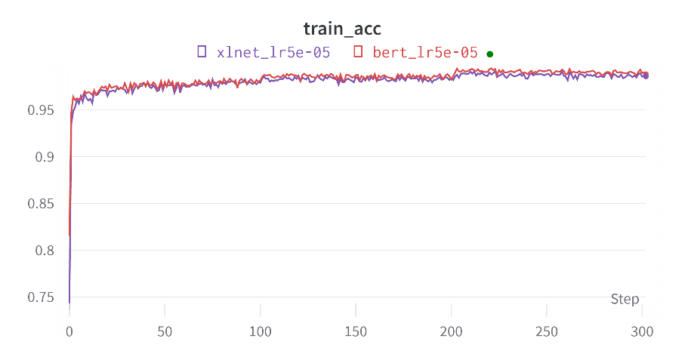
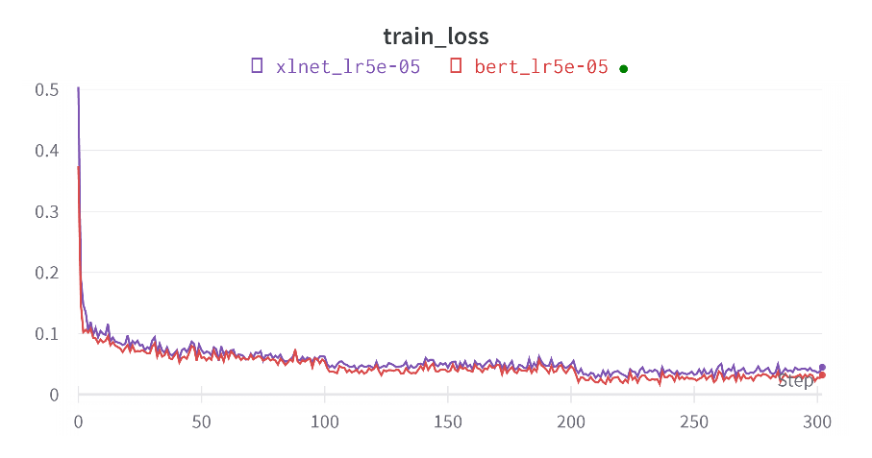
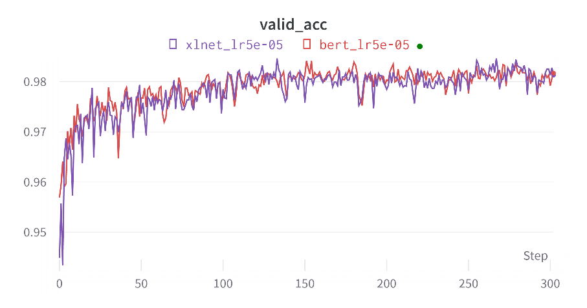
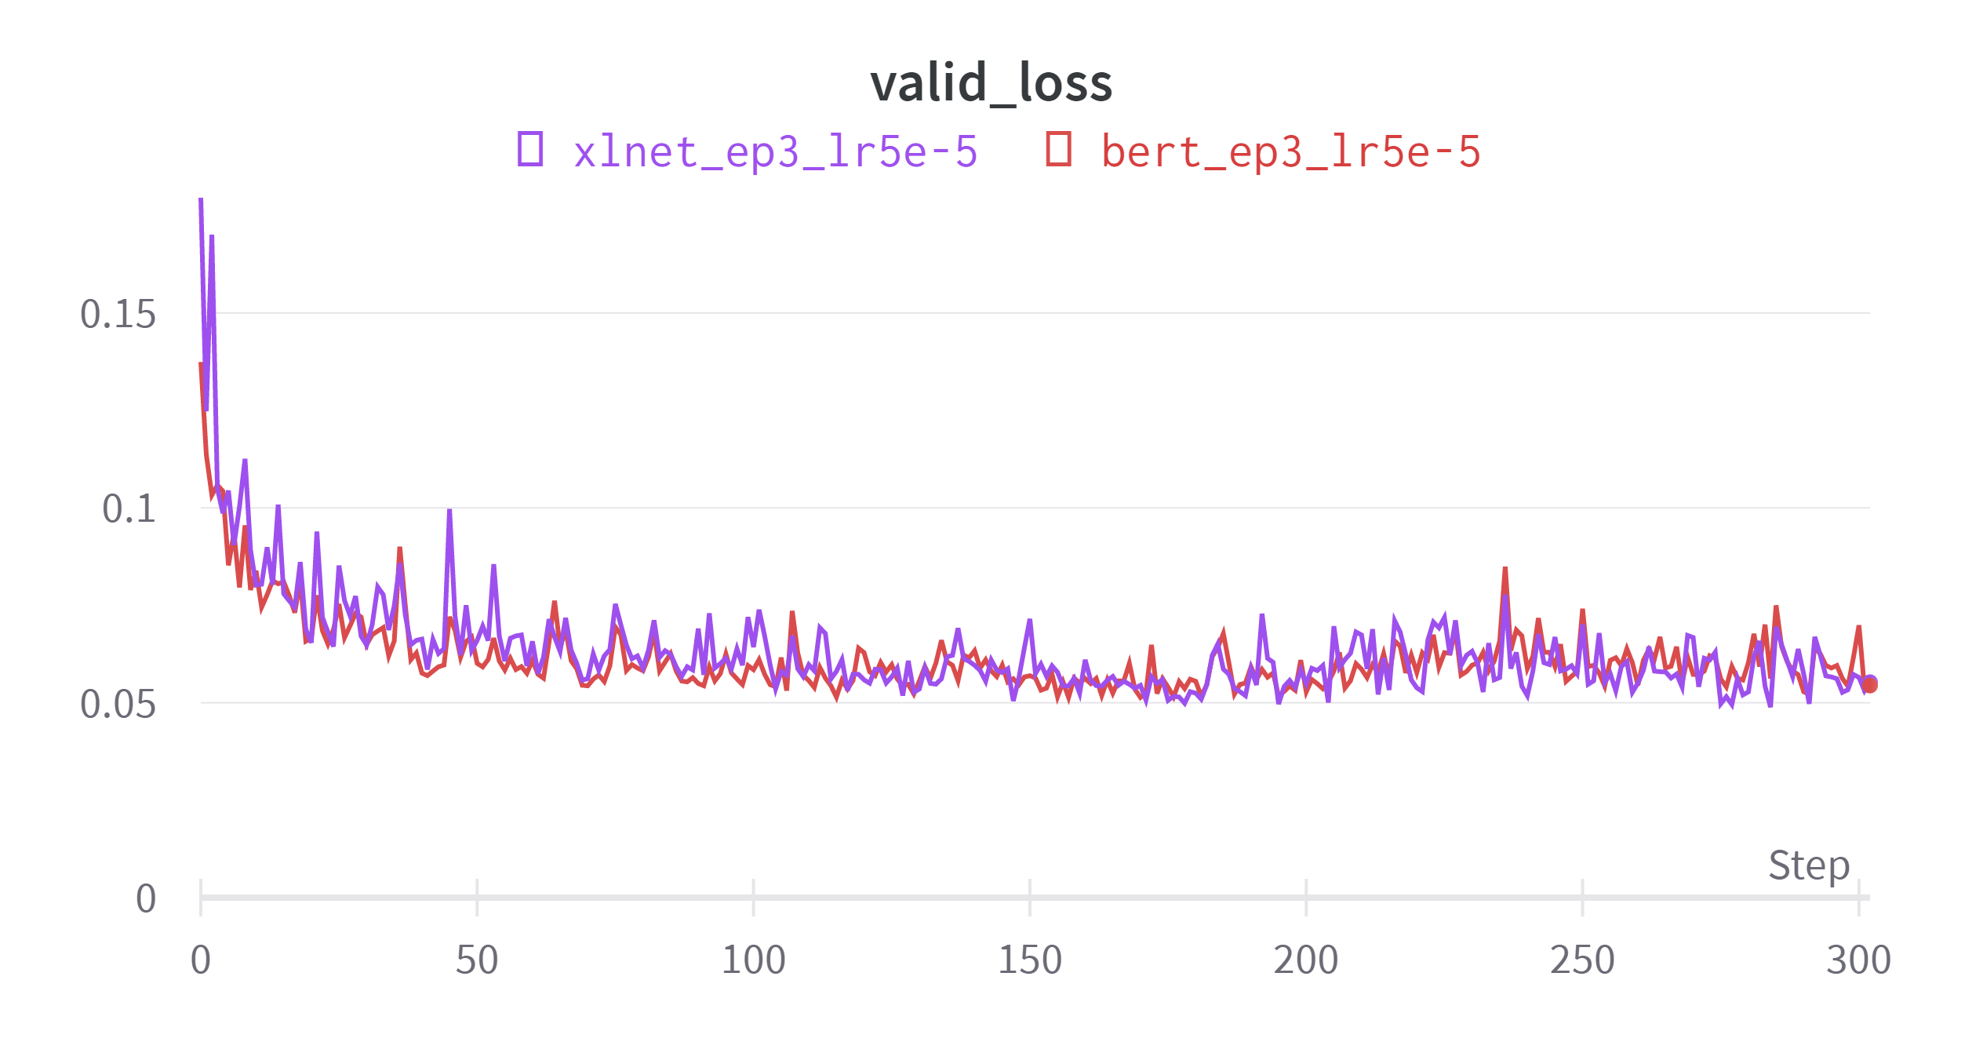
04 프로젝트 결과
04 fine-tuning
- Xlnet Bert와 비교 (2)
앞의 epoch 2와 비슷한 성능을 보입니다.
https://wandb.ai/goorm_team_2/project1/reports/xlnet-Epoch3--VmlldzoxNzcyNjQx

Slide 30
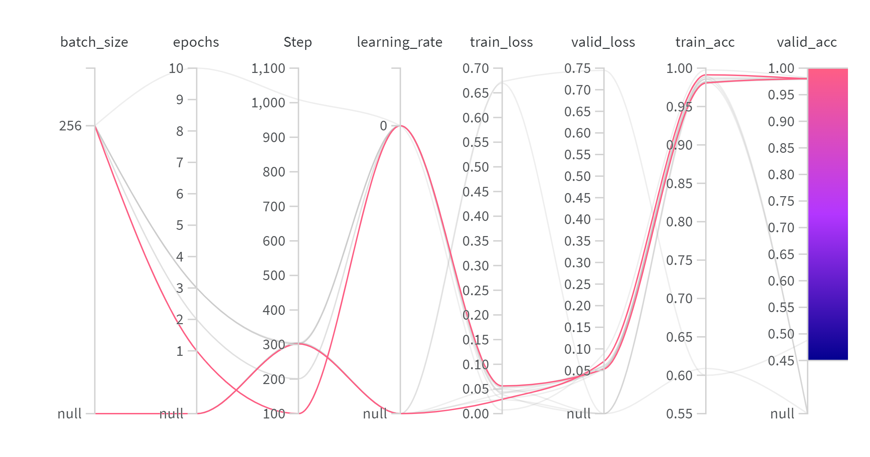
04 프로젝트 결과
04 fine-tuning
- Optimizer 변경
Optimizer를 AdamW 에서
Adafactor로 변경
https://wandb.ai/goorm_team_2/project1/reports/Adafactor--VmlldzoxNzczMDA4

Slide 31
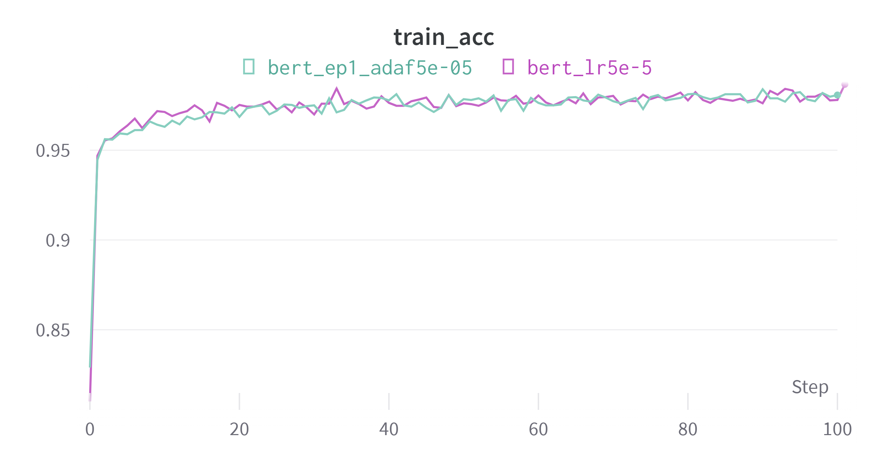
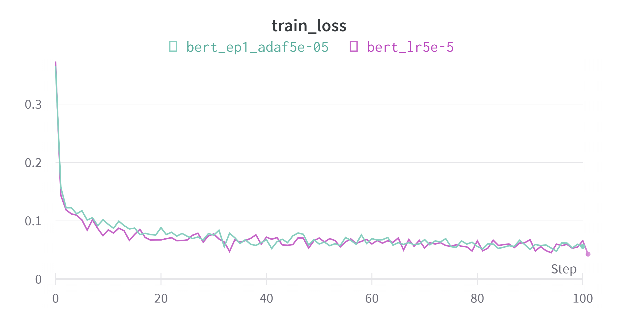
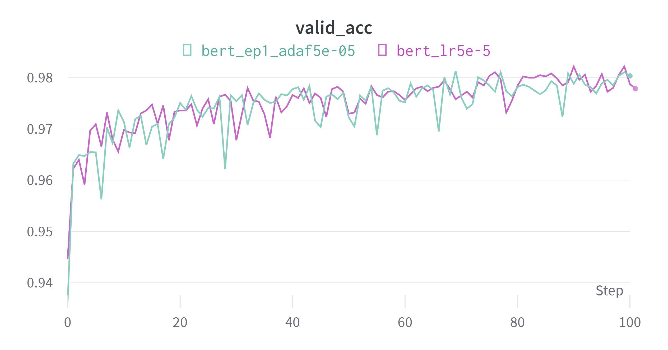
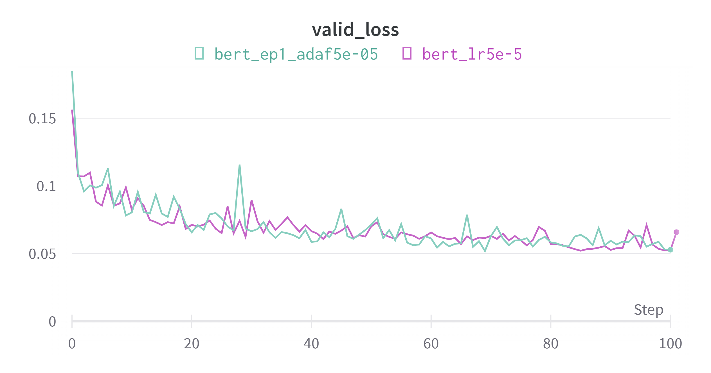
04 프로젝트 결과
04 fine-tuning
- Optimizer 변경
비슷한 성능을 보이지만
Adafactor의 값들이 AdamW보다 불안정한 것으로 보입니다.
https://wandb.ai/goorm_team_2/project1/reports/Adafactor--VmlldzoxNzczMDEy

Slide 32
04 프로젝트 결과
04 fine-tuning
- LR Scheduler(get_cosine_schedule_with_warmup)
LR Scheduler 추가
https://wandb.ai/goorm_team_2/project1/reports/Scheduler_get_cosine_schedule_with_warmup--VmlldzoxNzczMDMy

Slide 33
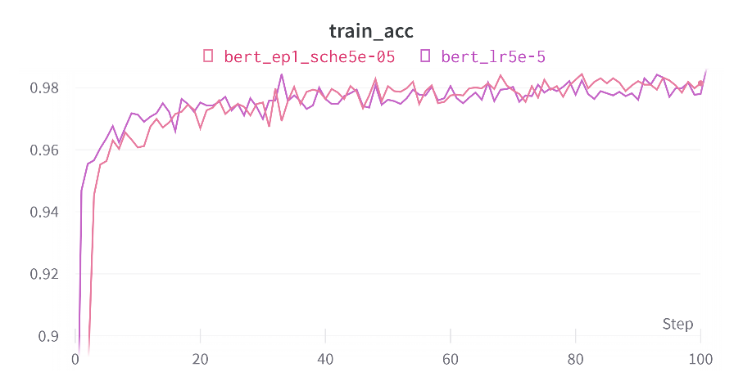
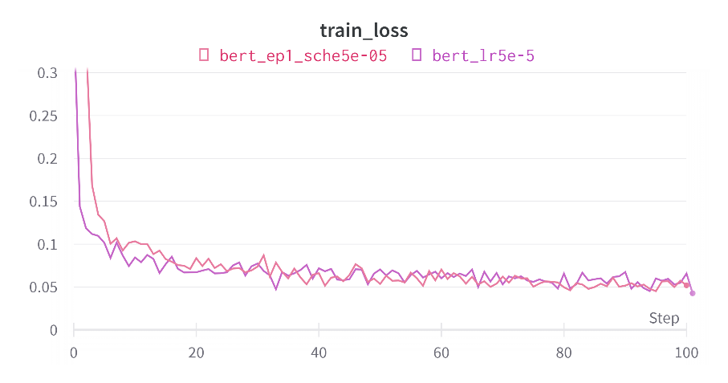
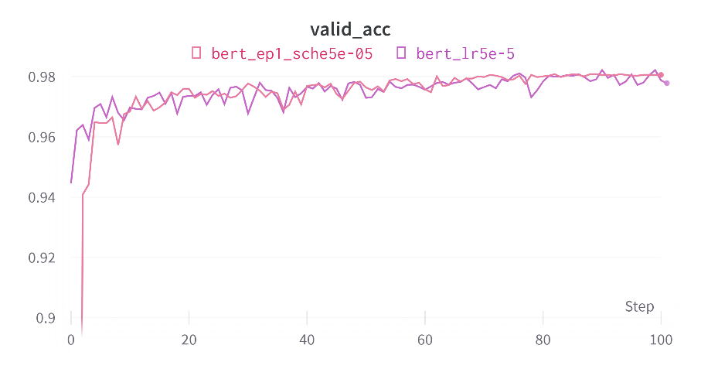
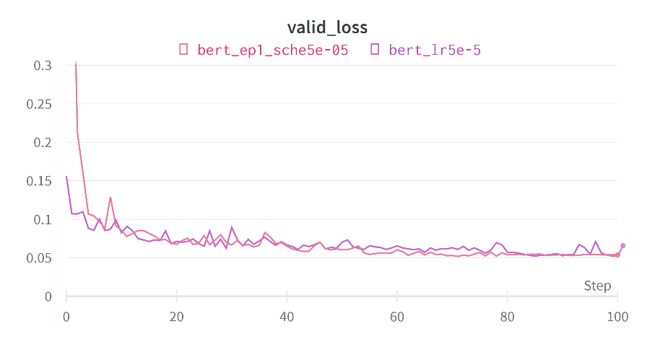
04 프로젝트 결과
04 fine-tuning
- LR Scheduler(get_cosine_schedule_with_warmup)
Learning Rate가 조절되면서 global optimum에 더 잘 접근
https://wandb.ai/goorm_team_2/project1/reports/Scheduler_get_cosine_schedule_with_warmup--VmlldzoxNzczMDMw

Slide 34
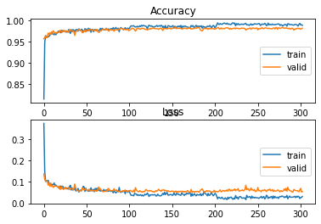
04 프로젝트 결과
04 fine-tuning
- 최종 모델 Visualization
BERT-base-uncased
Epoch: 3
LR: 5e-5
Accuracy: 98.7

Slide 35
05 자체 평가 및 피드백
05 평가 및 보완점
한정된 GPU 자원으로 더욱 다양한 hyper parameter를 실험해보지 못했으며 Large Model들을 fine-tuning시키지 못했다.
성능 기록을 처음부터 잘 했으면 하는 아쉬움이 있다.
데이터 Augmentation 등 더욱 다양한 기법을 사용하지 못했다.
일정 수준 이상의 정확도를 내지 못했다.
Tool 사용법을 익히는데 시간이 예정보다 오래 걸렸다.
SVM 알고리즘 등 머신러닝 기법들과 혼합하여 사용하지 못했다.

Slide 36
05 자체 평가 및 피드백
05 조원 간의 피드백
조현수: 프로젝트를 진행하면서 여러가지 프레임워크를 배우고 적용해 볼 수 있었으며 성능 향상을 위해 여러가지 기법을 사용해보는 좋은 경험이었습니다. 프로젝트를 처음부터 진행해보며 배우는게 많았기에 다음 프로젝트에서는 더 수월하게 진행할 것 같습니다.
손동협: 프로젝트를 진행하면서 여러가지 성능향상의 가능성을 보았고 데이터를 내는것에 대한 좋은 툴을 많이 알게 되어 다음 프로젝트에는 더 좋은 결과를 보여 줄것 으로 예상 됩니다.
이준엽: 프로젝트를 진행하면서 어떤 파라미터를 고쳐야 성능이 오를지 많은 고민을 해봤지만 생각보다 좋은 결과를 얻지 못해 아쉽습니다. 하지만 스케쥴러, 스윕등 좋은 툴들을 시도해보고 적용하는데 성공했습니다. 다음 프로젝터는 조금 더 좋은 환경에서 할 수 있기 때문에 더 좋은 성적을 내도록 노력하겠습니다.
김남준: 프로젝트를 진행하는 과정에서 시간과의 싸움이 어떤 것인지 알 수 있었고 기본적인 시각화 방법 외에 다양한 방법을 알 수 있어 새로운 시각에 눈을 뜰 수 있었습니다. 또한 저의 부족한 부분이 무엇인지 알 수 있었고 앞으로 있을 프로젝트에서는 단점을 보완할 수 있을 것입니다.
정명관: 프로젝트를 통해 많은 성능 변화를 보았으며 수업으로만 듣던 내용을 실제로 시각화 해보아서 수업의 이해도를 확인할 수 있는 시간이였습니다
김영수: 프로젝트를 통해 실제 내부에 들어가는 값들을 확인하고, 어떤 원리로 돌아가는지에 대한 파라미터 체킹 및 각 함수별 동작 원리를 보는것이 공부에 도움이 되었으며 시각화 도구를 사용하며 외부 api 활용의 중요성에 대해 다시금 실감할 수 있는 시간이였습니다. 마지막으로 스스로의 부족한 부분을 파악하고, 공부의 방향성을 알게해준 중요한 시간이였습니다.
조승연: 프로젝트를 통해 자연어 처리 프로젝트를 해볼 수 있었다. 이론적으로만 이해하는 것과 실제로 개발하는 과정에서 배우는 농도가 달랐던 만큼 부트캠프가 끝난 이후에도 꾸준한 학습이 필요할 것 같다.

Slide 37
Q & A

Slide 38
Thank You

